Slide 1
Programación Web
Sesión 16:
Sintaxis y semántica de un lenguaje de programación

Slide 2
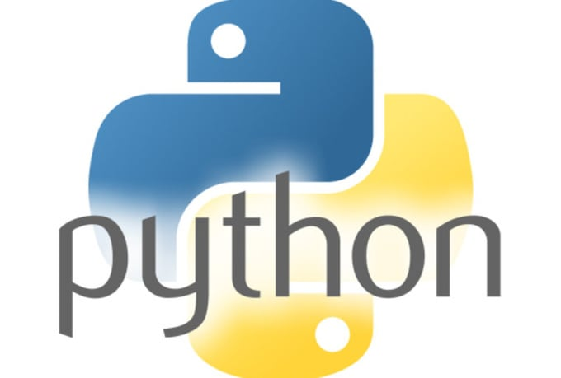
Objetivo
Analizar la funcionalidad del lenguaje de programación Python en ambientes de desarrollo web.

Slide 3
Introducción
En este curso aprenderemos los fundamentos de Python para crear y manipular variables. Exploraremos la importancia de las variables en la programación y su aplicación en Python. Prepárate para dominar el arte de crear variables en Python.

Slide 4
Las variables son contenedores que almacenan datos. En Python, las variables se utilizan para representar valores como números, texto, listas, entre otros.
Aprenderemos a declarar variables, asignarles valores y utilizarlas en nuestros programas.
¿Qué son las variables?

Slide 5

La declaración de variables es el proceso de asignar un nombre a un valor. En Python, no es necesario especiﬁcar el tipo de dato al declarar una variable.
Aprenderemos la sintaxis para declarar variables y las buenas prácticas en su nombramiento.
Declaración de variables

Slide 6
En Python, existen diferentes tipos de datos como enteros, ﬂotantes, cadenas de texto, listas, tuplas, diccionarios, entre otros. Exploraremos cómo asignar y manipular estos tipos de datos en variables.
Tipos de datos

Slide 7

Operaciones con variables
Las operaciones con variables son fundamentales en Python. Aprenderemos a realizar operaciones matemáticas, concatenación de cadenas, y manipulación de listas utilizando variables. Dominar estas operaciones es esencial para la programación en Python.

Slide 8
Alcance de las variables
El alcance de las variables en Python se reﬁere a dónde una variable es accesible dentro de un programa. Aprenderemos sobre variables locales y globales, y cómo el alcance afecta la manipulación y visibilidad de las variables.

Slide 9
Uso de variables en funciones
Las funciones son bloques de código reutilizable. Aprenderemos a utilizar variables dentro de funciones en Python. Exploraremos los parámetros de funciones, el retorno de valores y el alcance de las variables en el contexto de las funciones.

Slide 10
Ejemplos prácticos
Aplicaremos los conceptos aprendidos a través de ejemplos prácticos. Crearemos programas que utilicen variables para resolver problemas comunes. Estos ejemplos nos permitirán consolidar nuestro conocimiento sobre el uso de variables en Python.

Slide 11
Recomendaciones ﬁnales
Hemos explorado los fundamentos de Python para crear variables. Recuerda practicar la declaración, manipulación y uso de variables en tus programas. ¡Continúa explorando y experimentando con las variables en Python para fortalecer tus habilidades de programación!

Slide 12

Conclusión
En este curso hemos adquirido los conocimientos necesarios para dominar el arte de crear variables en Python. Desde la declaración hasta el uso en funciones, hemos explorado las bases fundamentales. ¡Continúa tu viaje en el mundo de Python con el dominio de las variables!

